Slide 1
기안서(계약/발주/비용) 기능 정의서
작성자
고두현
소속
SGH. 정보시스템실. 정보개발팀
작성일
21.07.21

Slide 2
문서 업데이트 이력
날짜 | 업데이트 내용 | 업데이트 페이지 | 변경자
21.07.21 | 초안작성 | 전체 | 고두현

Slide 3
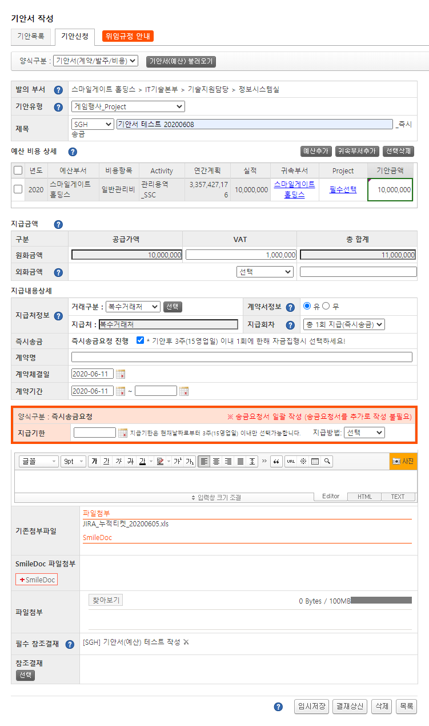
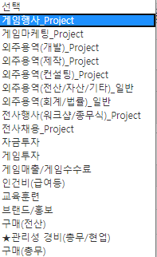
기안서(계약/발주/비용) – 신청
2
Description
1
1. 기안서(예산) 불러오기
- 실적을 입력하기 위한 기안서 가져오기
: fnOpenApproval
2. 기안유형
- 양식구분 기준 허용 가능한 기안서 유형 설정
: fnChangeApprFg
3. 예산추가버튼
- 연간 비용계획 및 실적 팝업 창 호출
: fnPopBudgetDept
4. 예상 비용 상세 내 Project 설정
- Project 선택을 위한 팝업 호출
5. 지급 금액 항목
- 지급을 위해 설정 된 금액 정보 표기
6. 거래구분 선택 버튼
- 거래처와의 구분 갑으로 거래처를 선택하기 위한 팝업 호출
5. 계약서 유무 Radio 버튼
- 계약서 유무 관련 Radio 버튼으로 계약서 관련 Div 표시 또는 숨김
5. 즉시송금요청 관련 체크박스
- 즉시 송금 요청 관련 Div를 표시 또는 숨김
9. 파일첨부(필수 항목)
- 실적에 대한 증빙 파일을 첨부
: AddFile
10. 참조결재
- 참조결재 정보를 설정하기 위한 팝업 호출
: _FORM_fnSelectDocLink
11. 임시저장 버튼
- 현재까지 작성한 정보 임시저장
: fnSaveClick
12. 결재상신 버튼
- 전자결재 양식 호출
: fnDraftClick
13. 삭제 버튼
- 임시저장 정보와 상신 된 정보 삭제
: fnDeleteClick
14. 목록 버튼
- 기안 목록으로 이동
: fnList
2
3
4
5
6
7
8
7
8
9
10
1
11
12
13
14

Slide 4
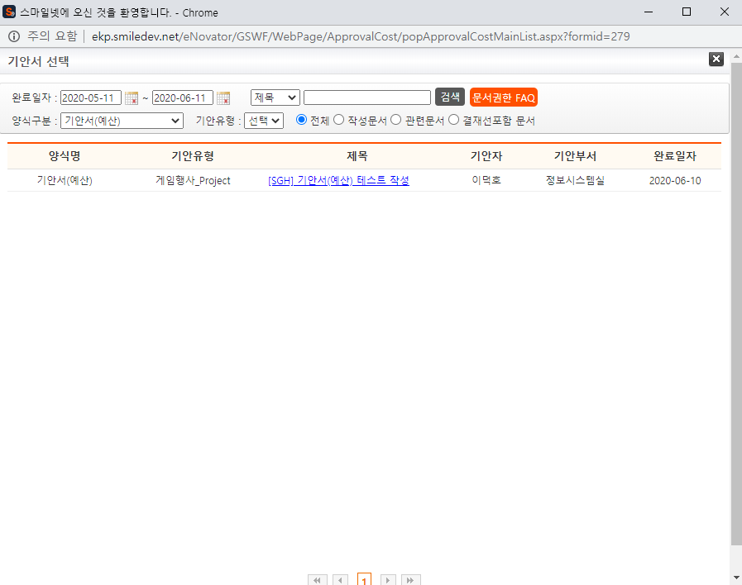

기안서(계약/발주/비용) – 기안서(예산) 선택 팝업
Description
2
1. 검색 버튼
- 기안서 목록 검색
: GetList
2. 양식구분
- 양식 구분(예산, 계약/발주/비용, 실적)
: fnApprovalCostFlagList
3. 기안서 목록
- 기안서 목록 정보 로드
: GetList
1
2
3

Slide 5
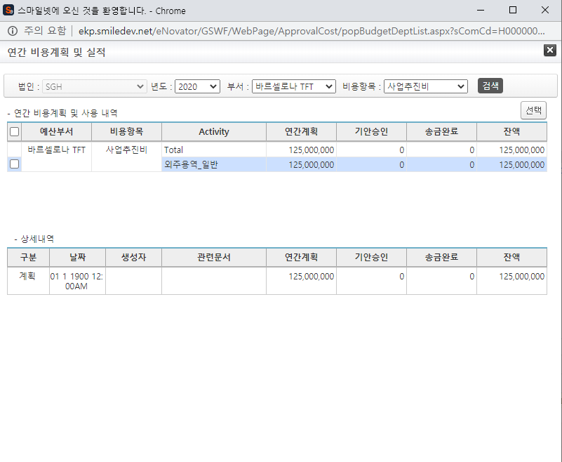



기안서(계약/발주/비용) – 연간 비용계획 및 실적 팝업
Description
1. 년도
- 연간 비용계획 및 실적을 보기 위한 년도 제공
: fnSelectBudgetCode
2. 부서
- 작성자가 속한 부서 타입 제공
: fnSelectBudgetCode
3. 비용항목
- 비용항목 타입 제공
4. 검색
- 조건에 따른 정보 로드
: fnBudgetMainList
5. 선택
- 제공 된 정보에서 사용 할 예산 정보 선택을 하였다면 부모창에 예산 정보 전달
: fnSaveProject
6. 연간 비용계획 및 사용 내역
- 연간 비용계획 및 사용 내역 목록
7. 상세 내역
- 선택 된 연간 비용계획 및 사용 내역의 상세 내역
: fnBudgetDetailList
1
2
3
4
5
6
7

Slide 6
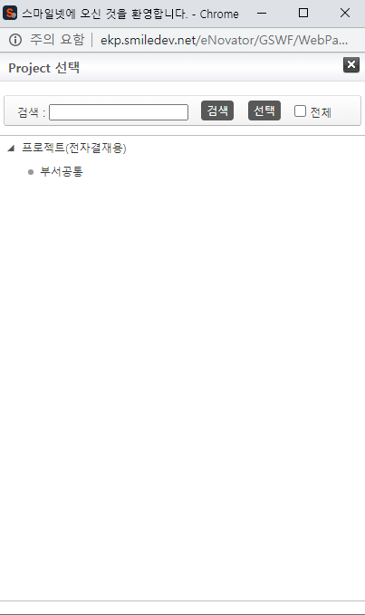
기안서(계약/발주/비용) – 프로젝트 선택 팝업
Description
1. Project 트리
- Project 트리 정보
: fnSelectMDIProject
2. 검색 버튼
- Project 검색
: searchClick
3. Project 선택
- 지정 된 프로젝트를 부모창에 전달
: fnSaveProject
2
3
1

Slide 7
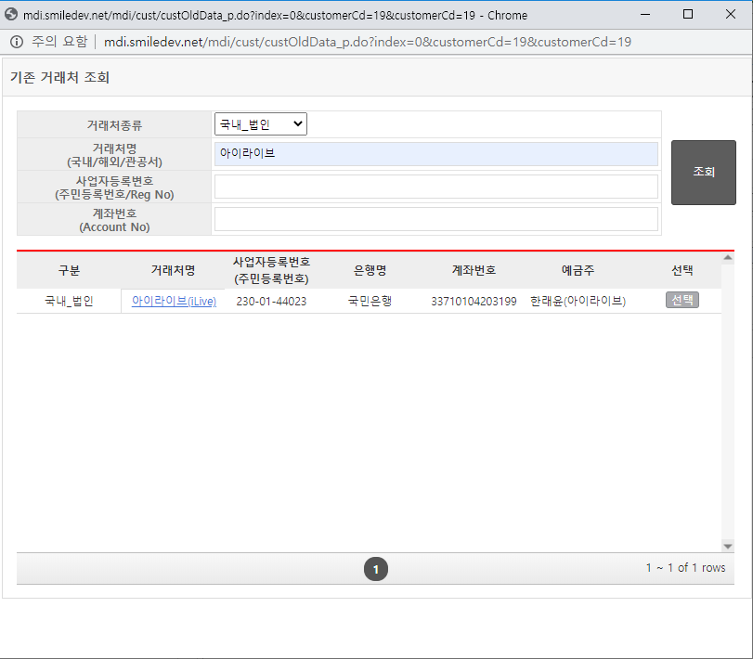
기안서(계약/발주/비용) – 기존 거래처 조회 팝업
Description
1. 거래처 타입
- 거래처 타입
: getCustKindList
2. 조회 버튼
- 검색 조건에 따라 거래처 정보 조회
: searchClick
3. 거래처 목록
- 검색 된 거래처 정보를 바인딩한 목록
: AUIGrid.setGridData
4. 거래처 선택 버튼
- 선택 된 거래처 정보를 부모 창에 전달
: doSelectRow
1
2
3
4

Slide 8
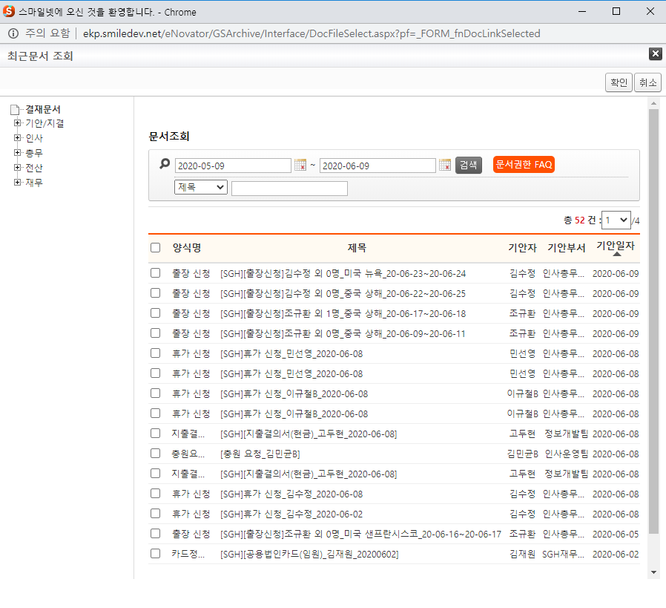
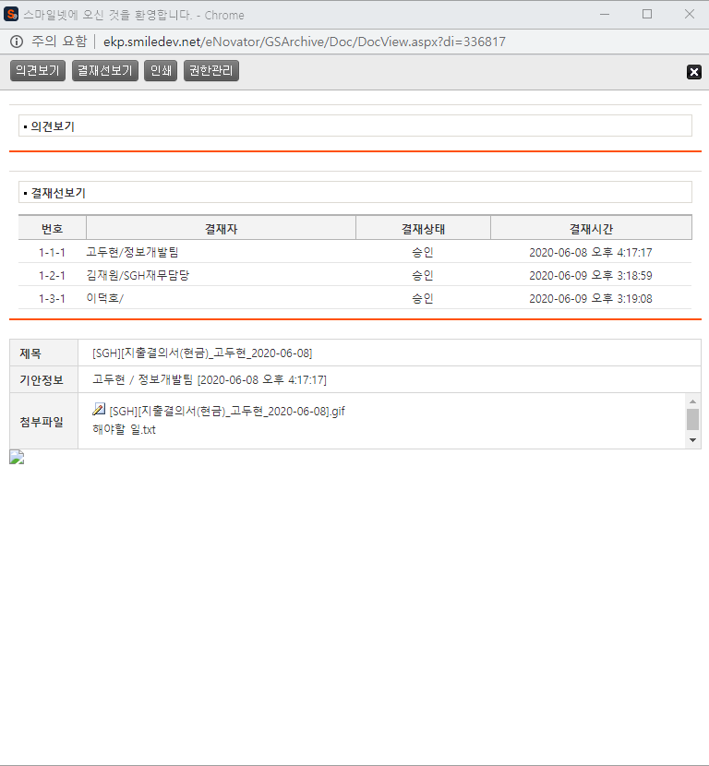
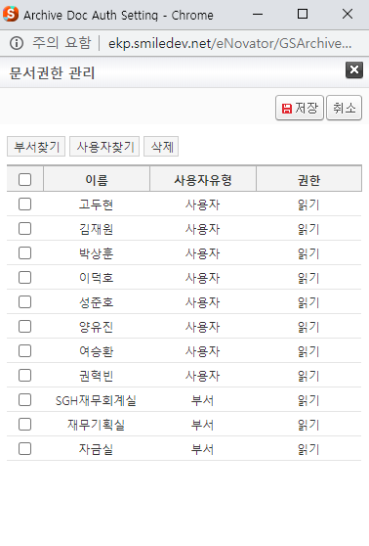
기안서(계약/발주/비용) – 참조 결재 팝업
6
Description
4
5
8
9
10
11
1. 결재 문서 트리
- 결재 타입 트리.
: _fn_BindingFolderTree
2. 문서 조회
- 조건에 따라 결재 문서 검색
: fnSearchDocList
3. 문서 목록
- 검색 된 결재 문서 로드
: getDocList
4. 확인 버튼
- 선택 된 결재 문서를 부모 창의 전자결재양식 참조결재 부분에 적용
: fnSelDocFile
5. 취소 버튼
- 팝업 닫기
: fnCancelDocFile
6. 문서 선택
- 선택 된 양식 상세 페이지 팝업 호출
: fnOpenDoc
7. 결재 문서 상세 정보
: GetDocInfo
8. 의견보기 토글 버튼
- 의견 입력 영역 노출
: fnViewComment
9. 결재선보기 토글 버튼
- 결재선 영역 노
: fnViewLine
10. 인쇄 버튼
: fnPrintContent
11. 권한관리
- 선택 된 문서의 권한 관리 팝업 호출
: fnAuthMgr
12. 부서찾기 버튼
: fnAuthAdd
13. 사용자찾기 버튼
: fnAuthAdd
14. 삭제 버튼
: fnAuthDel
15. 저장 버튼
- 현재 지정 된 정보로 권한 정보 저장
: fnSave
1
8
2
9
3
7
6
11
15
12
13
14

Slide 9
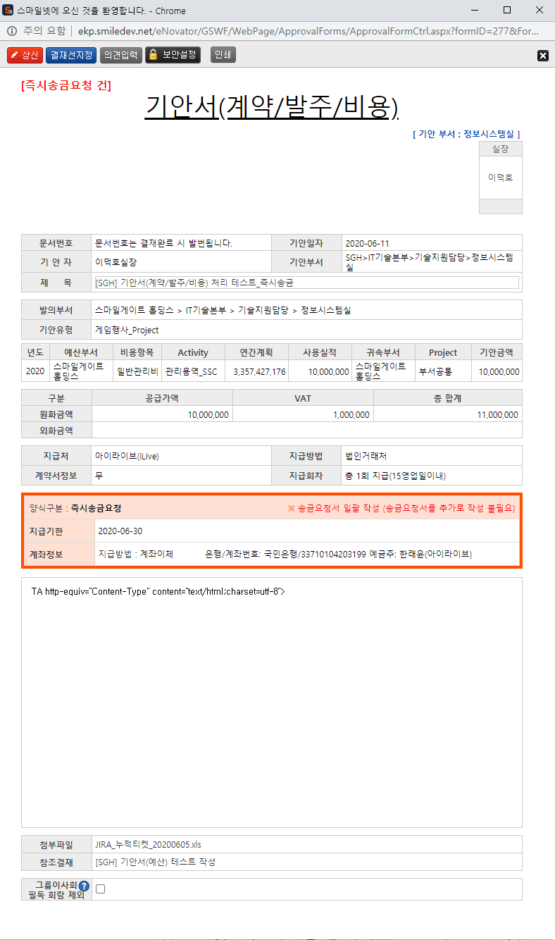
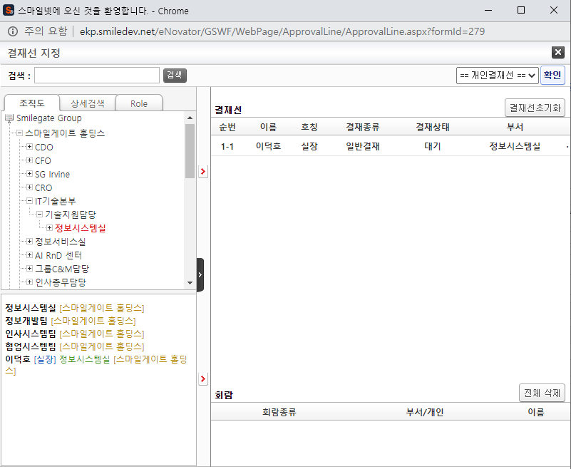
기안서(계약/발주/비용) – 전자결재 양식
5
6
7
8
9
Description
6
1. 결재 정보
- 기안서 신청에서 작성 한 정보 노출 영역
2. 기안 결재자
- 기안자 결재 프로세스 정보를 확인 가능한 영역
3. 수신 결재자
- 수신자 결재 프로세스 정보를 확인 가능한 영역, 수신자가 없을 시 기안 결재자 영역
4. 담당 결재자
- 담당자 결재 프로세스 정보를 확인 가능한 영역
5. 상신 버튼
- 결재 상신
: DraftAction_OnClick
-> draft
-> InsertApprovalDocExtendField
-> DraftTempDocDelete
6. 결재선지정 버튼
- 결재선 지정 팝업 호출
: TotalApprovalLineMgr
7. 의견입력 버튼
- 의견 입력 창 호출
: DraftComment_OnClick
8. 보안설정 버튼
- 문서 보안 설정, 보안 된 문서는 지정된 회람자만 문서를 볼 수 있음.
: SetSecurity_OnClick
9. 인쇄 버튼
- 화면 인쇄.
: printNow
2
3
1
4

